Slide 1
Духовно – нравственное воспитание детей старшего дошкольного возраста через ознакомление с жизнью святого преподобного Сергия Радонежского
Презентация опыта работы воспитателя МДОУ «Солнышко» Ананьевой Е.П.
п. Жарковский

Slide 2
Зажги свечу, пока не грянул гром, Пока дитя в восторге тянет руки… Душа без веры – погорелый дом. Не обрекай сокровище на муки.
Иеромонах Роман

Slide 3
Жизнь святого преподобного Сергия Радонежского – это настоящие уроки нравственности для любого христианина. Обращение к этим урокам позволяет решить важную педагогическую проблему – восстановление ценности нравственного идеала. Знакомство с путем восхождения отрока Варфоломея к преподобию Сергия Радонежского – это познание пути святости простого человека. Восхождение имело ступени: смирение, послушание, терпение, доброе отношение к ближним, трудолюбие, скромность, любовь к Родине, - которые мы называем уроками.

Slide 4
Цель работы:
Способствовать формированию духовно – нравственных и патриотических качеств воспитанников через знакомство с жизнью и делами святого преподобного Сергия Радонежского – самоотверженного, редкого по силе духа и веры человека.

Slide 5
Задачи:
Создание системы работы по ознакомлению детей с жизнью и деятельностью святого преподобного Сергия Радонежского;
Формирование таких нравственных качеств личности дошкольника как милосердие, доброта, сопереживание, трудолюбие, уважение к старшим – как определяющие факторы личности;
Создание условий для совместной деятельности, сплочения детей;
Развитие творческого потенциала и инициативности воспитанников.

Slide 6
Первый урок преподобного Сергия – урок смирения
Дети узнают о характере мальчика, о том, как трудно давалось ему учение, как он горячо молился, просил у Бога помощи и чудесным образом получил ее.
Формируется понятие – «смирение» - это добродетель противоположная гордости.

Slide 7
Проводятся дидактические игры: «Буква моего имени», «Сложи картинку «Азбука».

Slide 8
Знакомимся с некоторыми церковно – славянскими буквами, узнаём их названия, понимаем, откуда появилось название учебника «Азбука», делаем вывод, что такие буквы сложнее выучить, чем современные, рассматриваем текст псалтири и раскрашиваем необычные буквы.

Slide 9
Второй урок – урок послушания Рассматриваем и обсуждаем два плаката, на которых изображены семья преподобного Сергия и современная семья. Разбираем смысл пословиц «Кто родителей почитает, тот во веки не погибает», «Маму с папой почитать, значит горя не знать».

Slide 10
Добрые дети всегда послушны родителям и охотно им помогают. Ребята рассказывают про свою семью, о том, как они заботятся о своих родителях, кто чем помогает по хозяйству. Играем в игры «Варим суп и компот», «Веселая уборка».

Slide 11
Третий урок – урок терпения и верности выбранному пути
Юноша удаляется в лес, чтобы в уединении молиться и служить Богу. Тяжела жизнь в дремучем лесу. Дети сами называют опасности и трудности, которые преодолевал святой Сергий. Однако, его это не смущало, он был очень терпелив и послушен Богу. Ребята сочувствуют и сопереживают святому, восхищаются его смелостью и терпением. Дети отгадывают загадки о диких животных и размещают их изображения на постере «Лес».

Slide 12
Читаем и обсуждаем книгу С. Струкова «Притчи Радонежского леса». Дети узнают о том, что дикие звери приходили к святому и не боялись его, как преподобный Сергий делил свой кусок хлеба пополам с медведем. В этот раз преподобный Сергий учит нас терпеливо преодолевать трудности и с любовью относиться к Божьему миру (беречь и любить природу, видеть ее красоту). Терпение и верность мы видим в преодолении всех трудных условий пустынножительства ради желания послужить Богу.

Slide 13
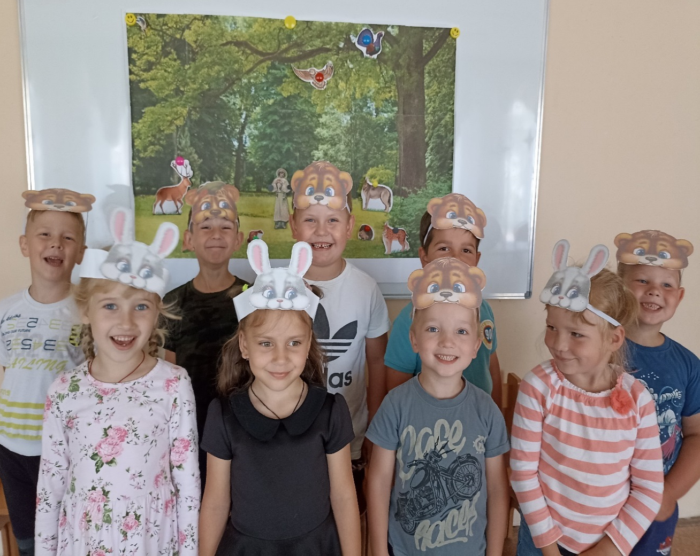
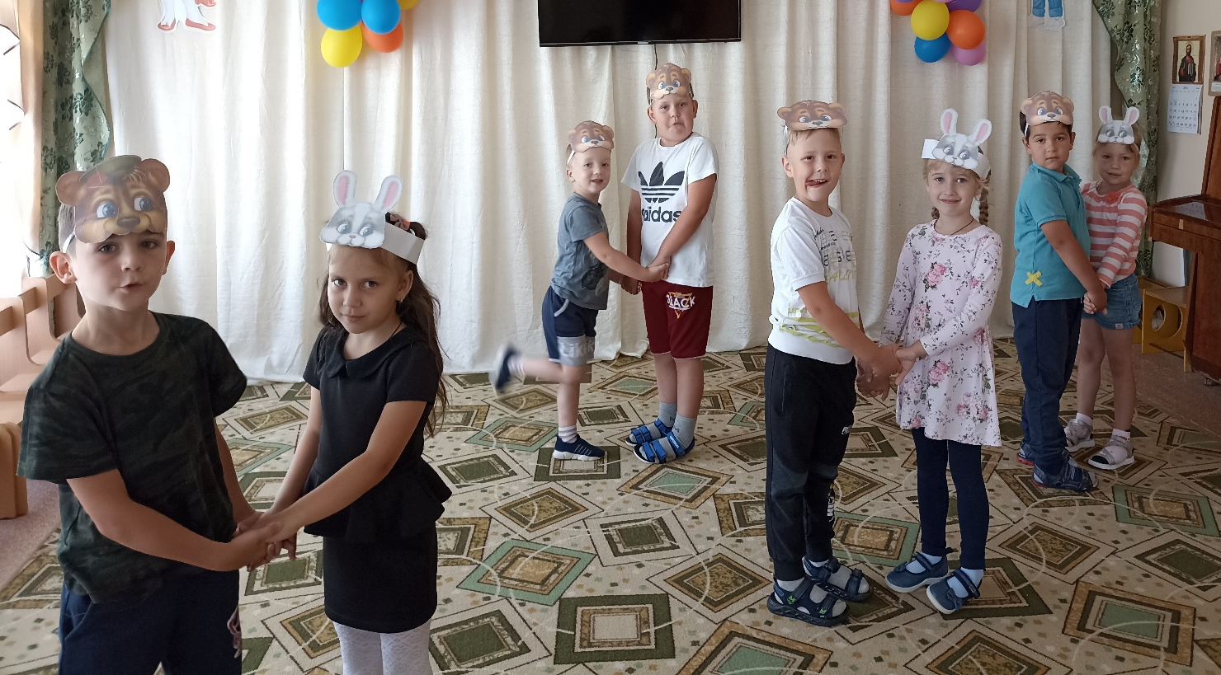
Играем в подвижные и музыкальные игры «Лиса и зайцы», «На полянку прибежали мишки и зайчата».

Slide 14
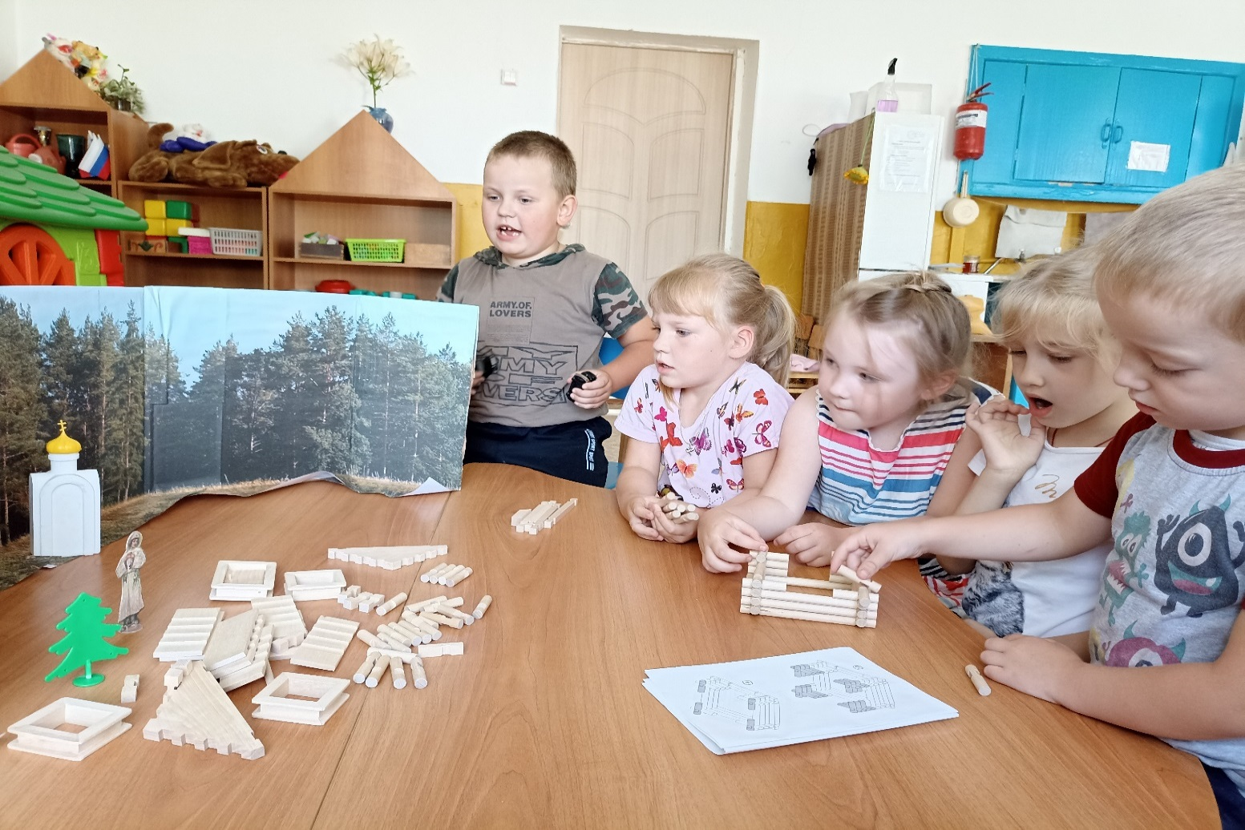
Четвертый урок – урок необычайного трудолюбия. Когда люди селились в новом месте, то строили не только для себя жилища, но и дом Божий – храм. Также поступил и наш преподобный.
На панораме «Радонежский лес» мы поставили фигурку храма и начали строить домик. Работали совместно, но результат получили не быстро.

Slide 15
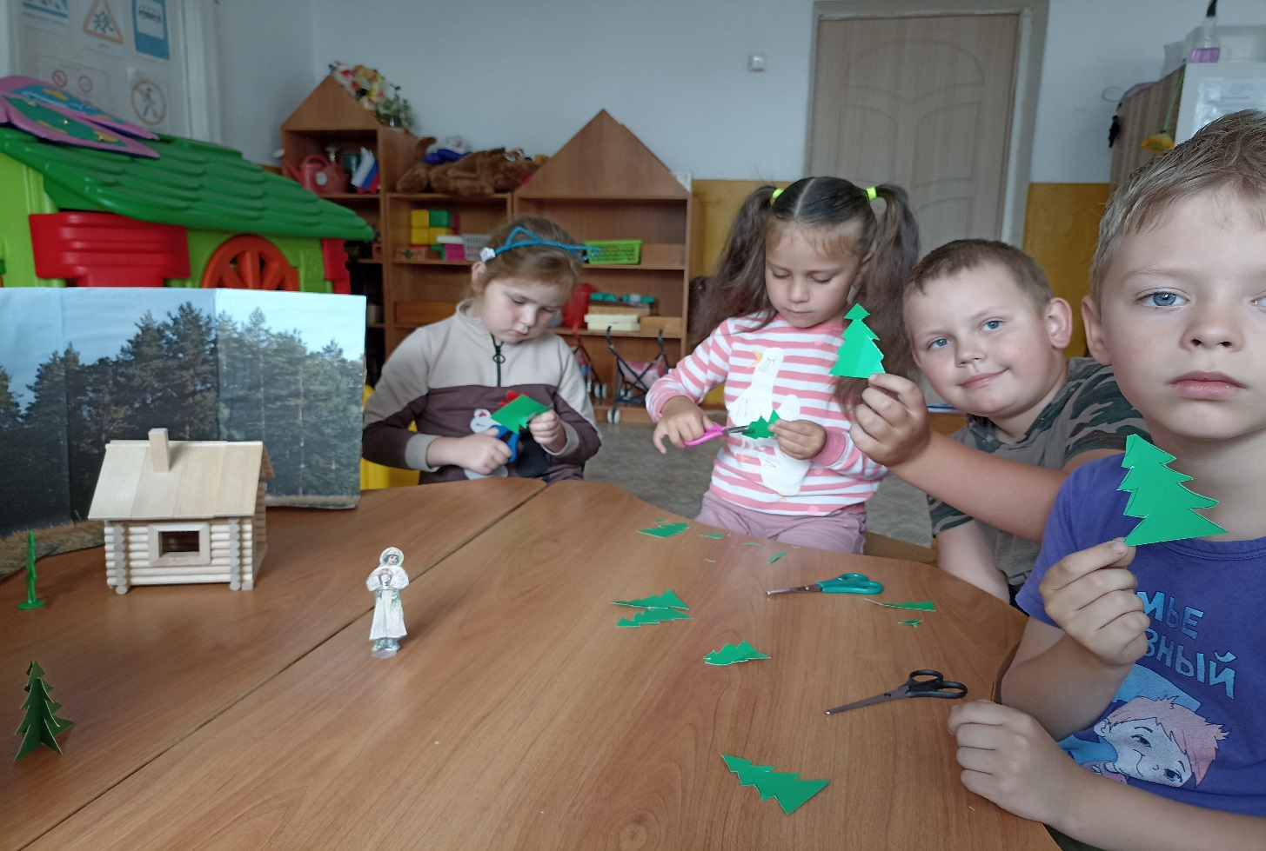
Делаем вывод, что только очень трудолюбивый человек мог в одиночку справиться с такой работой. В лесу было очень тяжело, но горячая вера, молитва и помощь Божия сопутствовали ему.

Slide 16
С молитвой на устах, с работаю в руках – так жил святой Сергий. Так через сотни лет учит нас преподобный не роптать, а трудиться и преодолевать трудности.

Slide 17
Прошло время, потянулись к смиренному и трудолюбивому пустыннику люди, стремившиеся послужить Богу всей своей жизнью. Они просили разрешения поселиться рядом с ним. На нашей панораме добавляются домики возле храма. Так образовался монастырь.

Slide 18
Рассматриваем и обсуждаем картинки с изображением монастырей

Slide 19
Делаем вывод, что молитва и труд составляют основу жизни монахов.

Slide 20
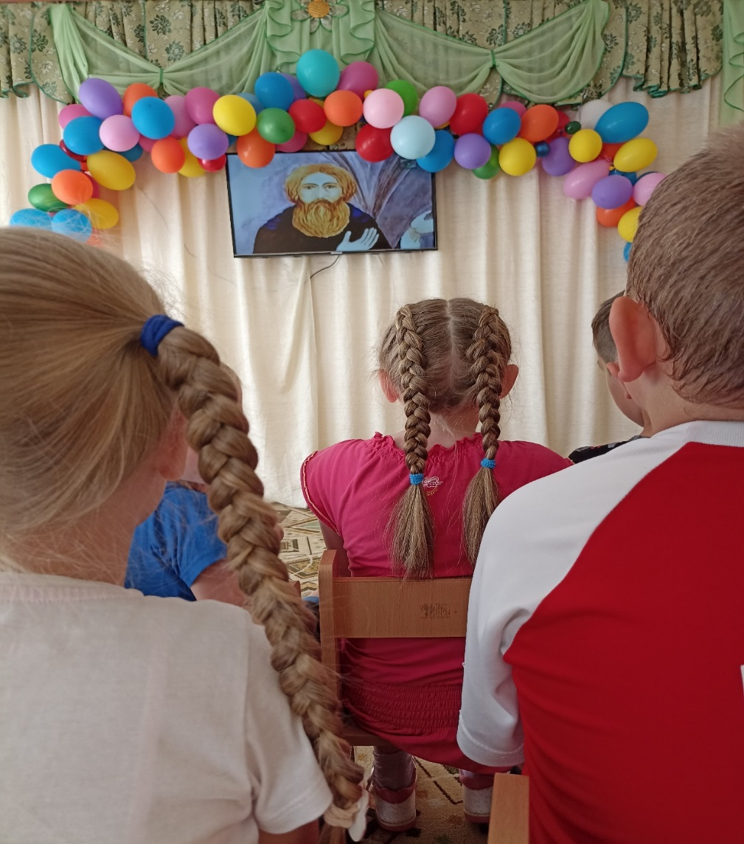
Пятый урок – урок скромности
Преподобный Сергий одевался в ветхие одежды, никогда не повышал голоса, был очень добр и терпелив. Он запрещал рассказывать о своих добрых делах.

Slide 21
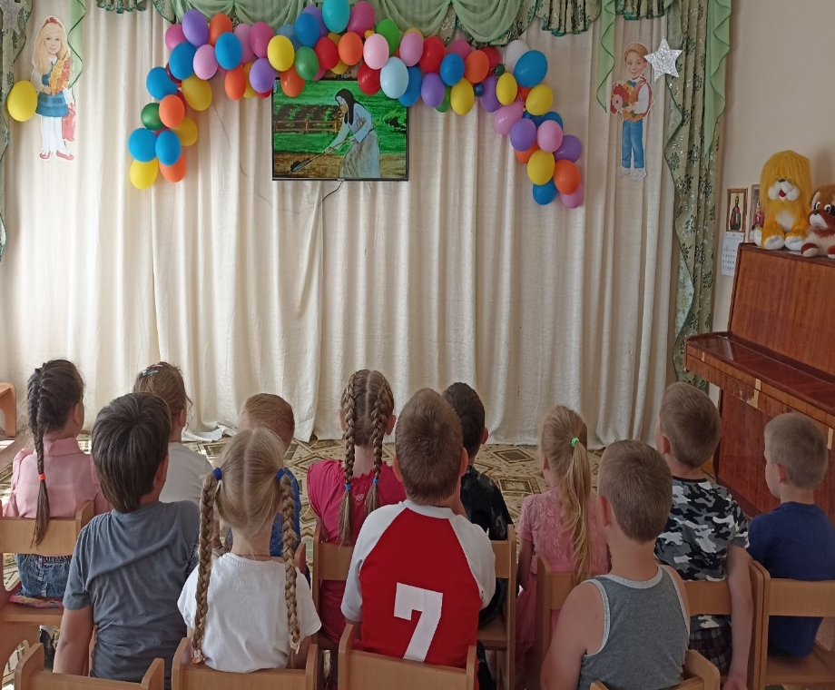
Сергий Радонежский жил очень скромно. Однажды к нему пришел крестьянин, а в это время святой работал на огороде. Когда крестьянину на него указали, то он не поверил монахам и огорчился, что не увидел преподобного Сергия. Но тут в монастырь приехал князь, и крестьянин увидел, что князь берет благословение у того старца, которого он назвал нищим. Крестьянин раскаялся в своем поступке, и преподобный его утешил. Этот сюжет смотрим в мультипликационном варианте на телеканале «Доброе слово». Делаем выводы, что хвастаться и считать себя лучше других неправильно; нельзя судить о человеке по одежде.

Slide 22
Сергий Радонежский учит нас еще и патриотизму, любви к Родине. Его имя тесно связано с Куликовской битвой. Этот урок важен, потому что без патриотизма невозможно сохранение самого народа, его культуры и самостоятельного бытия.

Slide 23
Объясняю детям, что святой не ценил земные блага, а больше думал о душе, о Боге и о Родине . По словам одного современника, Сергий «тихими и кроткими словами» мог действовать на самые загрубелые и ожесточенные сердца, очень часто примирял враждующих между собой князей, уговаривая их подчиниться Великому князю Московскому, благодаря преподобному ко дню Куликовской битвы почти все русские князья признали главенство Дмитрия Ивановича. На этом примере дети учатся решать свои проблемы не кулаками и руганью, а мирными переговорами.

Slide 24
Благословение преподобным Сергием Великого князя Дмитрия на битву с Мамаем считалось залогом победы над супостатами, вселило надежду в сердца русских людей и поколебало желание тех, кто готов бол встать вместе с Мамаем против Великого князя. Этот эпизод показывает, что святому Сергию не были чужды нужды и беды Отечества.

Slide 25
Для наглядности при знакомстве с этой исторической вехой в жизни преподобного Сергия на нашей панораме развернулась Куликовская битва. Мальчики, исполненные патриотических чувств, облачились в богатырские шлемы.

Slide 26
Ещё дети узнали, почему некоторых святых называют преподобными, о том, что сама Пресвятая Богородица являлась святому Сергию, как сослужил ему Ангел Божий, о чудесном видении множества птиц.

Slide 27
Вместе решили, что мы тоже хотим быть учениками святого преподобного Сергия Радонежского и будем стараться помнить и выполнять то, чему он нас научил. В знак этого, сделали бумажных птичек.

Slide 28
Лавра – большой монастырский комплекс - вот чем стало через много лет пустынное и уединенное место духовных подвигов святого преподобного Сергия. Там, где был лес сейчас стоит красивый город Сергиев Посад и находится сердце православной России Троице – Сергиева лавра.

Slide 29
Множество людей посещают Лавру, чтобы прикоснуться к святыням, обрести душевный покой. Так было на протяжении многих веков и так будет всегда, пока жива Русь. Дети совершили виртуальную экскурсию в это святое место, были впечатлены красотой и величественностью монастыря, рассуждали, почему произошли такие изменения.

Slide 30
Вот так, не поучая, а просто знакомя ребят с жизнью святого преподобного Сергия Радонежского, воспитатель сможет посеять в детские души семена смирения, терпения, послушания, трудолюбия, справедливости, нравственной чистоты и любви к Родине, приносящие истинную радость. Дети стали больше обращать внимание на богатство, красоту и разнообразие мира природы, понимать необходимость бережного отношения ко всему живому. Кроме этого, такая деятельность расширяет кругозор дошкольников, служит интеграционной моделью во все образовательные области дошкольной педагогики. Вознесшись душой к Богу, святой Сергий продолжает переживать за свой народ и молиться за него. Каждая страница жизни преподобного – это не только пример для подражания, но и образец духовного и нравственного воспитания наших детей.

Slide 31
ЛИТЕРАТУРА
Артемов В.В., Соколова Л.А. О битве Куликовской - М.: Учебная книга, 2005
Ганаго Б.А. Готово ли сердце - Минск.: Братство в честь святого архистратига Михаила, 2015
Жизнь и чудеса преподобного Сергия Радонежского чудотворца. Альбом для раскрашивания. По мотивам лубочных картин XIXвека - М.: Покров -дизайн, 2003
Житие, чудеса и заветы преподобного Сергия, Радонежского чудотворца - М.: Трифонов Печенгский монастырь, 2003
Касаткана О. Какой у нас сегодня праздник? - М.: Круг чтения, 2003
Ключевский В.О. Сочинения в девяти томах - М., 1987.
Минаева М.А. Житие преподобного Сергия Радонежского для детей с вопросами и заданиями - М.: Вольный странник, 2020
Преподобный Сергий Радонежский. Твой небесный заступник - М.: Даръ, 2012
Перехвальская Е. Преподобный Сергий Радонежский. Православные святые - СПб., 1996
Струков С.В. Притчи Радонежского леса - Тверь, 2016
Шевченко Л.Л. Добрый мир. Православная культура для малышей – М.: Центр поддержки культурно-исторических традиций Отечества
Я открываю храм. Познавательная книга для детей и их родителей. – М.: Издательство Сретенского монасыря,2020
Интернет – ресурсы:
Видео экскурсия в Троице – Сергиеву лавру: https://ok.ru/video/12441225933
Житие: http://www.litra.ru/fullwork/get/woid/00033601189522382784/
Информационно-образовательный православный портал www.pravoslavie.ru
Телеканал «Доброе слово» : https://ok.ru/video/12441225933

Slide 32
Спасибо за внимание!

